Slide 1
2^{ο} Εργαστήριο δεξιοτήτων
Φυσικές καταστροφές - Πολιτική προστασία

Slide 2
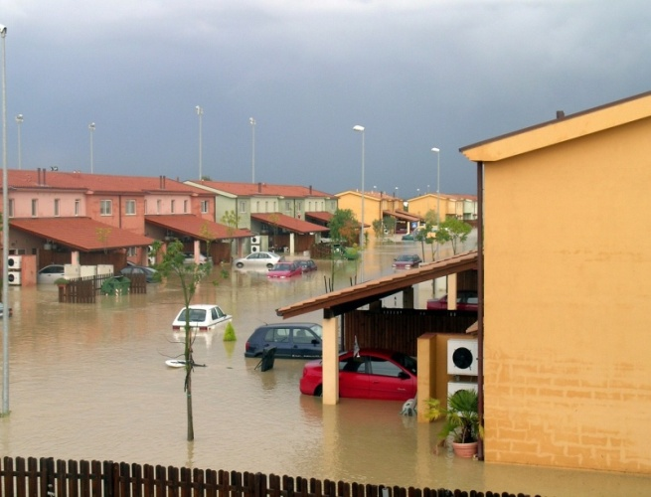
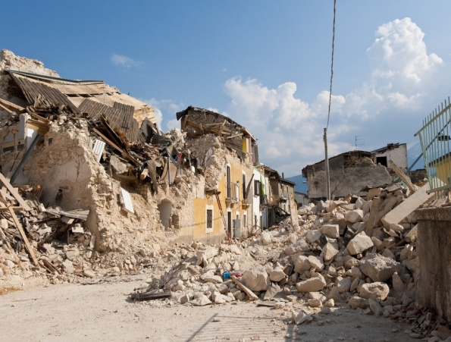
«Σεισμοί, πλημμύρες, πυρκαγιές.. αποφεύγουμε καταστροφές!»

Slide 3
Στο 2^{ο} εργαστήριο…
μιλήσαμε για τις φυσικές καταστροφές,
διερευνήσαμε τα αίτιά τους,
συζητήσαμε για τις περιβαλλοντικές, κοινωνικές και οικονομικές επιπτώσεις τους

Slide 4
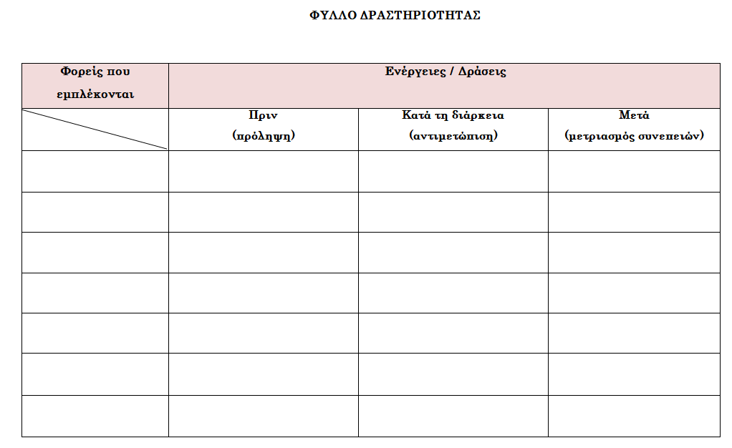
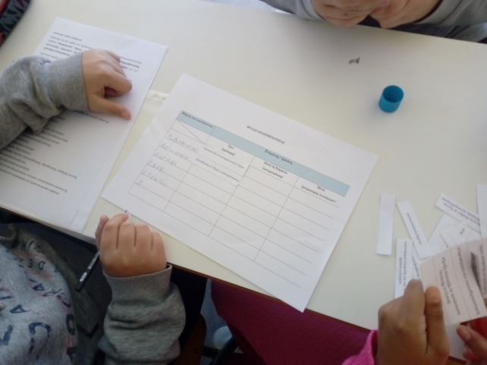
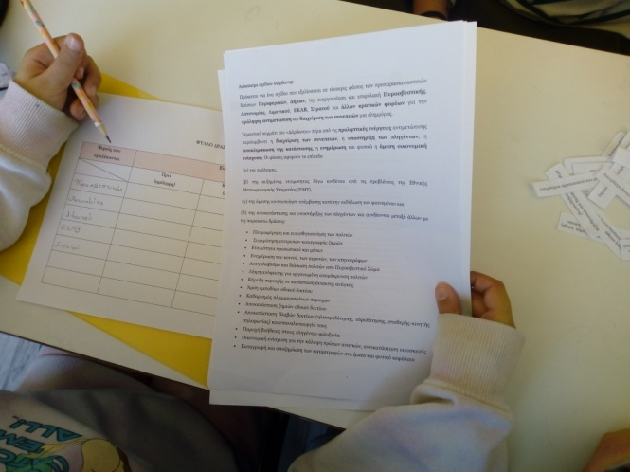
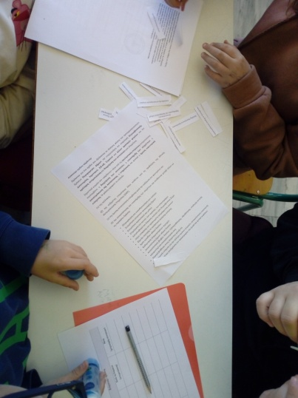
για την εμπλοκή των θεσμών αλλά και την ατομική μας ευθύνη

Slide 5
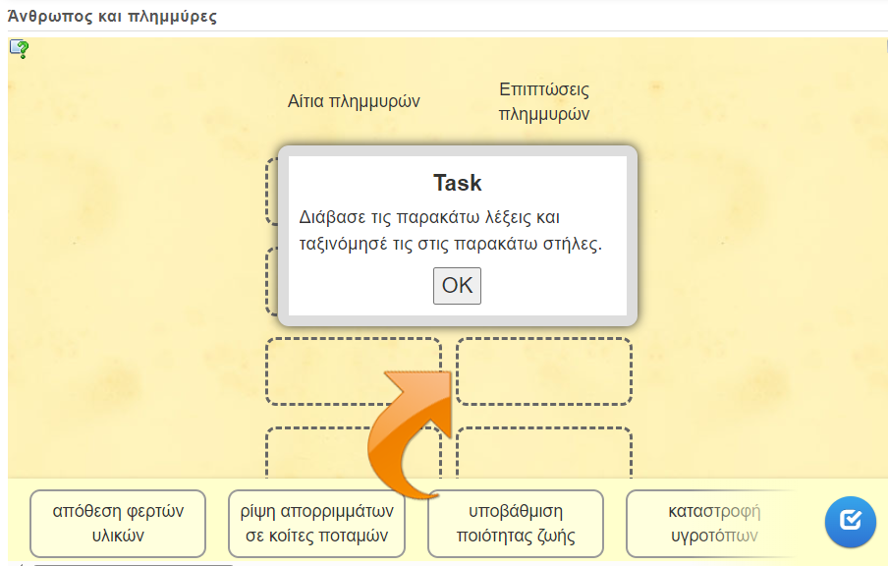
παίξαμε διαδικτυακά παιχνίδια

Slide 6
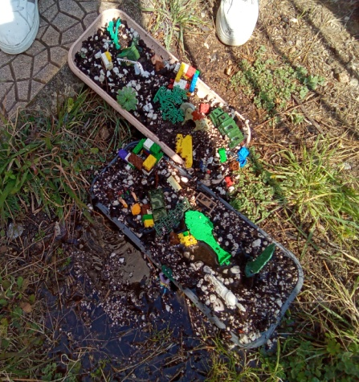
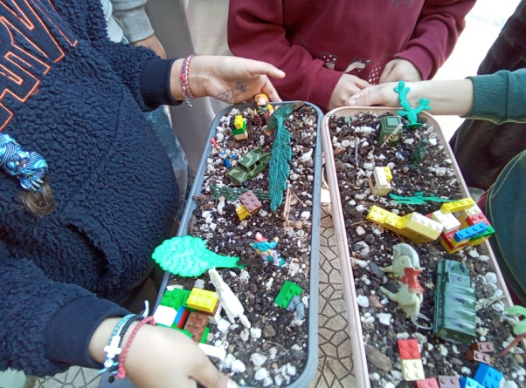
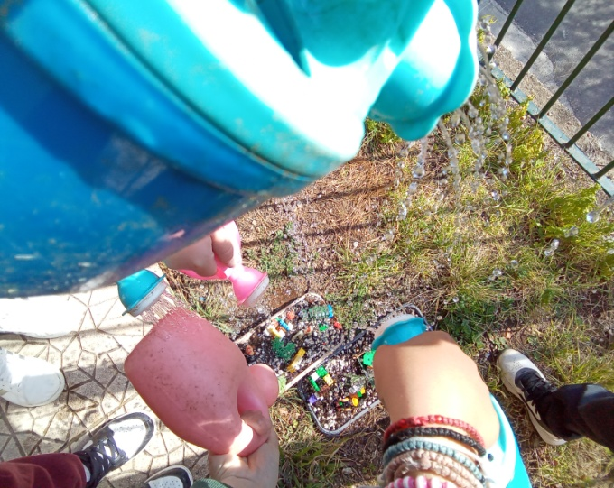
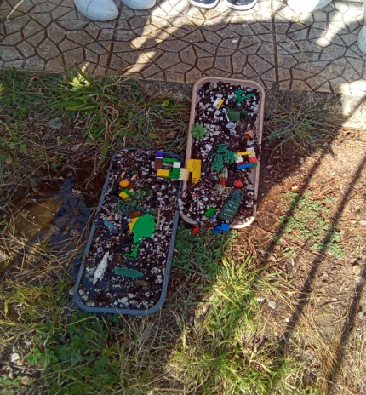
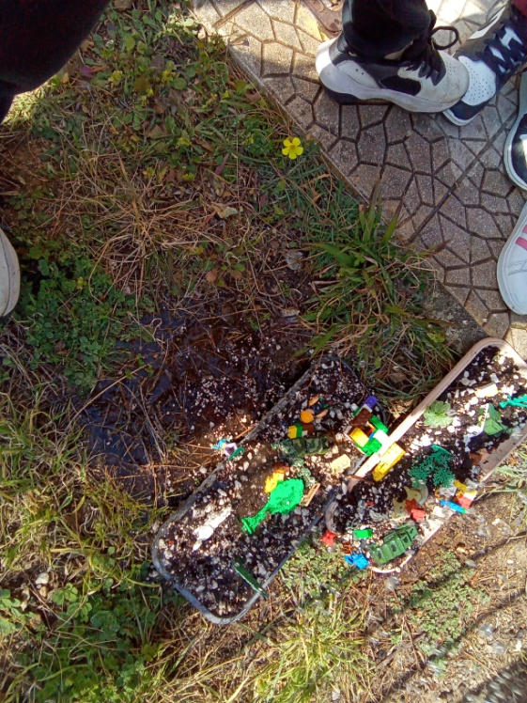
πειραματιστήκαμε

Slide 7
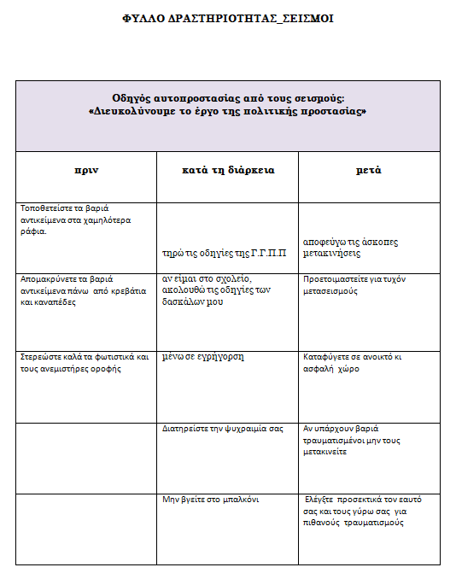
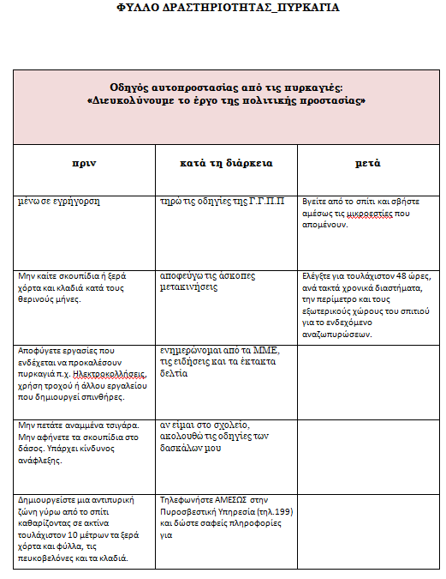
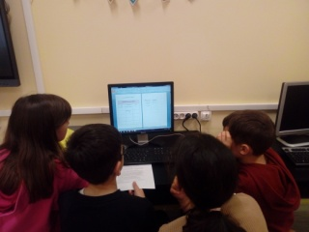
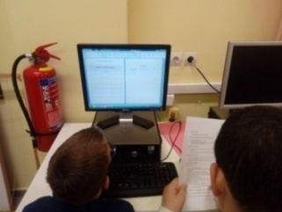
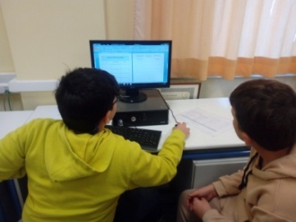
φτιάξαμε οδηγούς αυτοπροστασίας

Slide 8
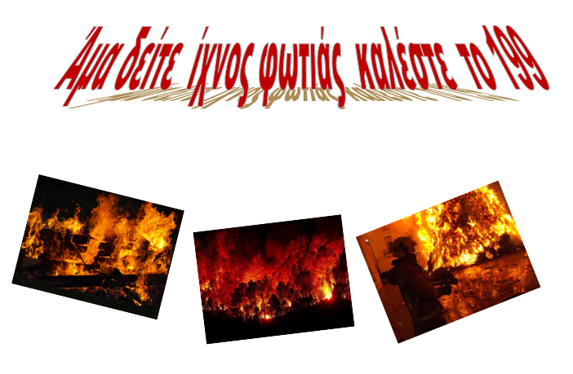
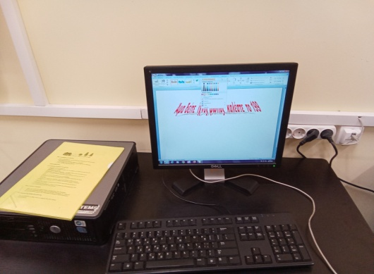
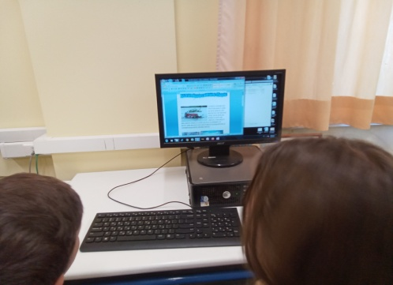
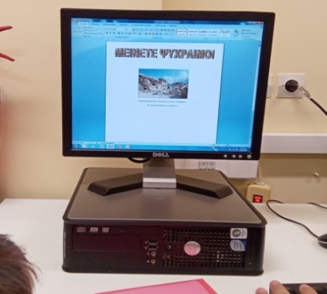
και αφίσες

Slide 9
Ε΄-Στ΄ δημοτικού 1/12/2023 – 2/2/2024

